Slide 1
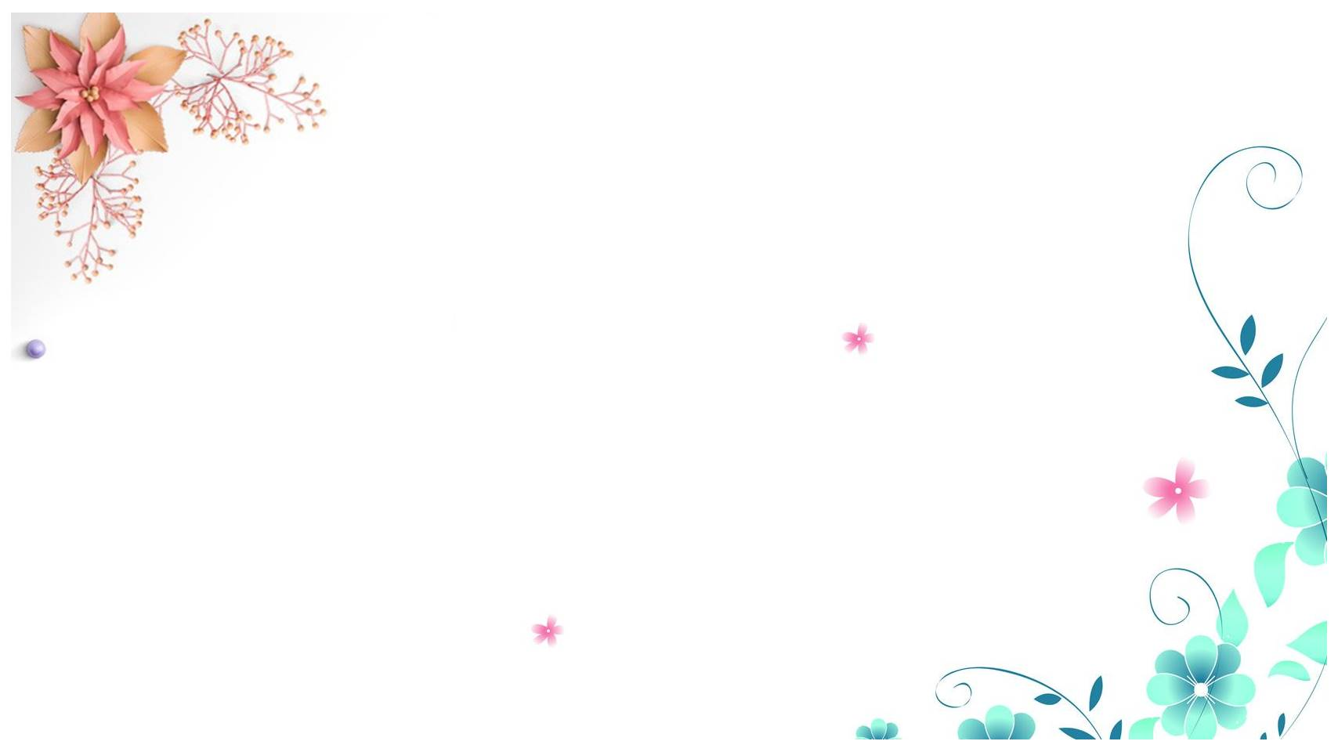


CHÀO MỪNG QUÝ THẦY CÔ
VỀ DỰ GIỜ THĂM LỚP
Môn Toán lớp 3
BÀI 77: EM VUI HỌC TOÁN (TIẾT 2)

Slide 2
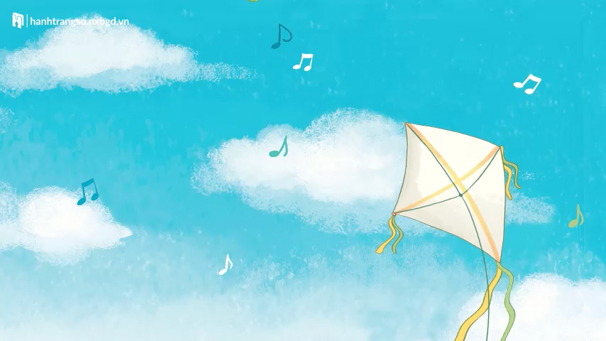

Slide 3
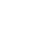
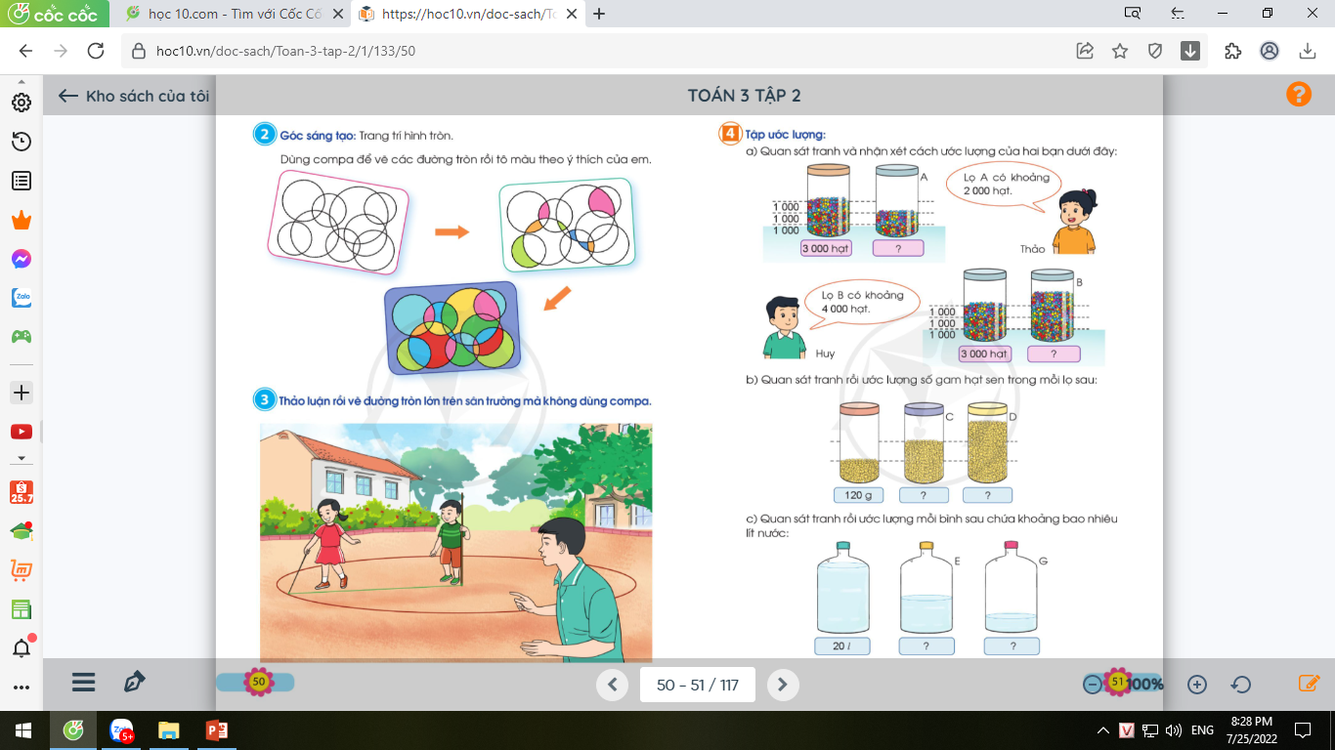
TOÁN
Bài 77: EM VUI HỌC TOÁN (TIẾT 2)
3
Thảo luận rồi vẽ đường tròn lớn trên sân trường mà không dùng compa.

Slide 4
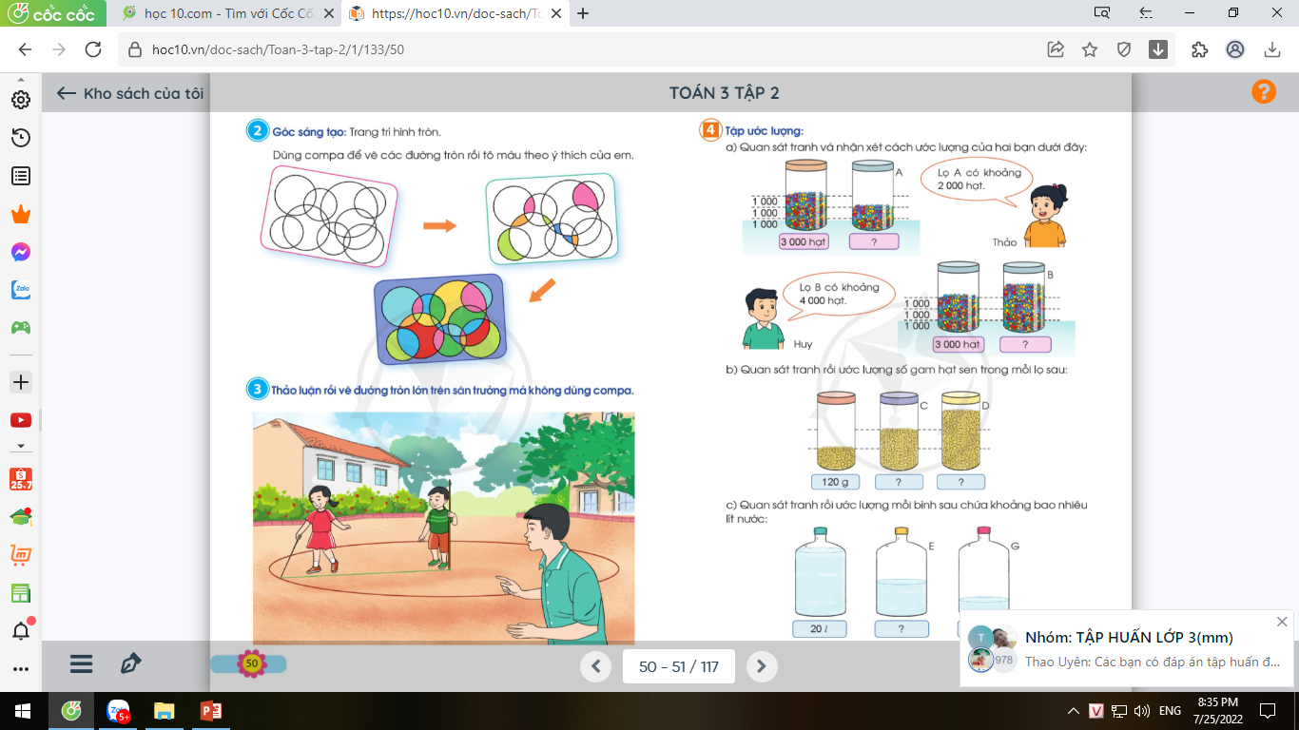
TOÁN
Bài 77: EM VUI HỌC TOÁN (TIẾT 1)
4
Tập ước lượng.
a) Quan sát tranh và nhận xét cách ước lượng của hai bạn dưới đây:

Slide 5

TOÁN
Bài 77: EM VUI HỌC HỌC TOÁN (TIẾT 2)
b) Quan sát tranh rồi ước lượng số gam hạt sen trong mỗi lọ sau:
Đáp án:
120g
240g
360g
Quan sát tranh ta thấy lọ thứ nhất có 1 phần hạt sen ứng với 120g.
Lọ C có 2 phần hạt nên lọ C có khoảng 120 x 2 = 240g.
Lọ D có 3 phần hạt nên lọ D có khoảng 120 x 3 = 360g.

Slide 6

TOÁN
Bài 77: EM VUI HỌC HỌC TOÁN (TIẾT 2)
c) Quan sát tranh rồi ước lượng mỗi bình sau chứa khoảng bao nhiêu lít nước:
20l
10l
5l
Đáp án:
Quan sát tranh ta thấy lượng nước trong bình nhất gấp đôi lượng nước ở bình E. Vậy bình E có khoảng: 20 : 2 = 10 lít.
Quan sát tranh ta thấy lượng nước trong bình E gấp đôi lượng nước ở bình G. Vậy bình G có khoảng: 10 : 2 = 5 lít.

Slide 7
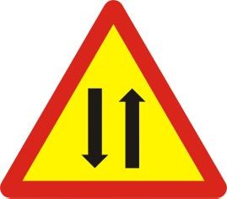
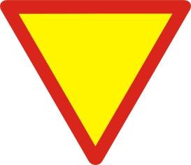
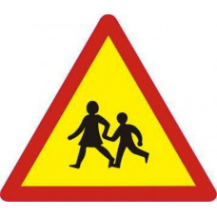
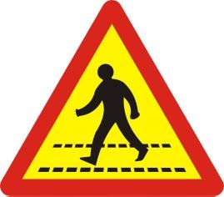
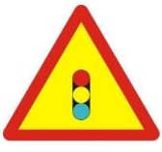
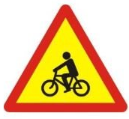



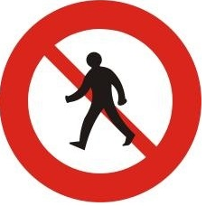
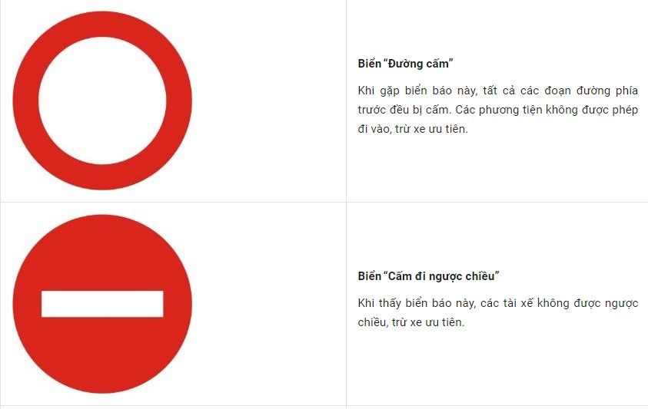






TOÁN
Trò chơi: CHẤP HÀNH LUẬT LỆ GIAO THÔNG
Đường
hai chiều
Giao nhau với
đường ưu tiên
Có trẻ em
đi qua
Có đường dành
cho người đi bộ
Giao nhau với
đường có đèn đỏ
Có đường dành
cho người đi xe đạp
Cấm ô tô
Cấm xe máy
Cấm xe đạp
Cấm người đi bộ
Đường cấm
Các loại xe
Cấm đi ngược chiều
Hướng đi trái
phải theo
Hướng đi thẳng
phải theo
Hướng đi phải
phải theo
Chỉ được rẽ trái
hoặc phải
Chỉ được
rẽ trái
Chỉ được
rẽ phải

Slide 8

XIN CHÂN THÀNH CẢM ƠN
QUÝ THẦY CÔ GIÁO VÀ CÁC EM

